Slide 1
GLC2D Game Library를 사용한 2D Game 제작
Heesung Oh
https://github.com/3dapi

Slide 2
0. 목차
Software Developing Flow
Introduction to Game Components
GLC2D Game Library
glc2d System
glc2d Texture
glc2d Input
glc2d Font
glc2d Sound

Slide 3
PART 1.
Software Developing Flow

Slide 4
1.2 Software Developing Flow
계획
유지 보수
기획적 Error
시스템 설계 Error
분석
출시, 배포
설계
Beta Test
구현
단위 Test
Alpha Test

Slide 5
1.2 Software Developing Flow
계획
개발 내용 계획: 기술적인 이슈와 개발 업무 계획
비용 계획: 시간, 인원 등의 소요 비용 산정
조직 계획: 개발 팀 구성 및 역할 배정
제안서 작성
분석
Domain 분석: 객체 정의 → 관계 설정 → 추상화
Play 분석: 실행 흐름 작성
그래픽 Concept → Game 데이터 설정
상세 기획 작성

Slide 6
1.2 Software Developing Flow
게임 시스템, 자료구조 설계
공통 모듈: 툴, 컨텐츠 등에서 공통으로 사용할 모듈
렌더링 머신
장면 관리자
네트워크 입출력
Database 설계
입력장치, 미디어 플레이 인터페이스 설계
게임 엔진 설계
지형 엔진, 물리 엔진
그래픽 플러그인, 캐릭터 애니메이션
GUI, 스크립트

Slide 7
1.2 Software Developing Flow
툴 프로그램 구현
리소스 관리 툴
지형 툴
캐릭터 툴
Effect, GUI 툴
컨텐츠 구현
네트워크 입출력 데이터 형식 결정
게임 플레이 위상 구현
렌더링 pass 구현
AI 구현
엔진 모듈 통합 → 컨텐츠 구현

Slide 8
1.2 Software Developing Flow
테스트
기능(Play) 중심 알파 테스트
그래픽 Quality, 성능 중심의 클라이언트 알파 테스트
네트워크 I/O 중심의 클라이언트/서버 베타 테스트
배포, 유지보수
버그 패치
기능 강화
보안 강화

Slide 9
PART 2.
Game Components

Slide 10
2.1 Game Components 종류
Graphics
Data
Game
Components
Input
Network
Media
Font

Slide 11
2.2 Game Components - Graphics
2D
Image
Texture
2D 모델
GUI(Graphic User Interface)
Library:
Video Buffer: 3D Rendering Pipe Line 이 없는 시스템
Direct3D 또는 OpenGL 등 3D Rendering Pipe Line 로 구현
3D
3D Mesh
Transform & Lighting
Library: Direct3D, OpenGL

Slide 12
2.3 Game Components - Input
Keyboard
Keyboard
Keypad, 버튼
Library: DirectInput, API 함수
Mouse
Mouse
Multi touch screen
Library: DirectInput, API 함수
Joystick
Library: DirectInput, API 함수

Slide 13
2.4 Game Components - Media
Sound
Analog signal → Digitize
Mono
Stereo
3D sound
Library: DirectSound, OpenAL, OpenSL
Video
Library: DirectShow, API 함수
Music
Direct Music: 연주를 위한 악보 개념의 모듈이었으나 구현이 Sound로 통합

Slide 14
2.5 Game Components - Font
2D Font
2D String 출력
Library: D3DX, API, FreeTypeFont
3D Font
String → Vertex Buffer 변환 → 3D 출력
Library: D3DX, API 함수

Slide 15
2.6 Game Components - Network
I/O Model
Windows: AsyncSelect, EventSelect, IOCP
Linux, Unix: Epoll, Kqueue
BSD: Select
Library: Winsock, API
Database
관계형 데이터 베이스
객체지향형 데이터 베이스
XML
종류: Oracle, MSSQL, MYSQL, Embedded용 SQL
Library: ODBC, OLEDB, API

Slide 16
2.6 Game Components - Network
Distributed Server Model
기능 분산
패치, 인증, 컨텐츠 서버
데이터 분산
Zone, Room, DB 서버
공간 분산
Server Group(서버 군) 구성

Slide 17
2.7 Game Components - Data
Game Play Data
Game Play와 직접 연관있는 데이터
반드시 실행
네트워크 입출력 데이터, Game Level, UI
Rendering Data
연출 데이터
필요에 따라 실행이 안될 수 있음
Particle,

Slide 18
PART 3.
GLC2D Game Library

Slide 19
3.1 GLC2D Game Library- System
Window 생성/ 해제
g2_CreateWin
g2_DestroyWin
프로그램 실행(Run-while)
g2_Run
Ex01_start 예제 참조

Slide 20
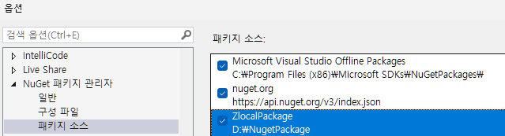
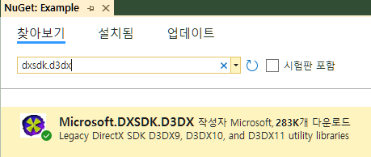
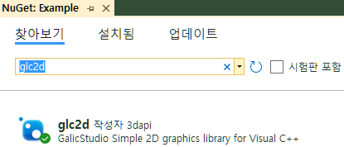
3.1 GLC2D Game Library - 설치
C 또는 D drive 폴더 생성
Ex) D:\NugetPackage
Visual studio Package 관리
메뉴 → 도구 → 옵션 → Nuget 패키지 관리자 → 패키지 소스 생성한 폴더 등록
glc2d.xxxx.nupkg 다운로드 → NugetPackage 로 이동
https://github.com/3dapi/bs17_2d_lib/tree/master/gls2d_v0.1/nuget
dxsdk.d3dx,glc2d 설치

Slide 21
3.1 GLC2D Game Library- System
시스템 내부에서 Update/Render 반복
사용자가 정의한 Update/Render 함수를 전달해야 프로그램이 완성됨
Rendering 함수 설정
g2_SetRender
형식: int 함수_이름(void)
FrameMove 함수 설정
g2_SetFrameMove
형식: int 함수_이름(void)

Slide 22
3.2 GLC2D Game Library- Texture
텍스처 생성
g2_TextureLoad
텍스처가 생성되면 순차적으로 인덱스가 반환
실패하면 -1 반환
텍스처 해제
g2_TextureRelease
강제로 해제하는 경우를 제외하고 자동으로 해제 됨
텍스처 너비
g2_TextureWidth
텍스처 높이
g2_TextureHeight

Slide 23
3.2 GLC2D Game Library- Texture
텍스처 그리기
g2_Draw2D
인수:
텍스처 인덱스
원본 이미지 영역: (좌-상단, 우-하단), NULL이면 전부 렌더링
화면에서의 위치 x, y: NULL 이면 (0,0) 위치에 렌더링
크기 비율 x, y: NULL이면 (1.0, 1.0)
회전 중심 위치 x, y: NULL 이면 (0,0)
회전 각: Radian
색상 곱셈 값: 32bit ARGB로 구성
단색화(Monotone ): TRUE/FALSE
색상은 32bit 8-ALPHA, 8-RED, 8-GREEN, 8-BLUE로 처리함
알파 블렌딩 옵션
g2_DrawAlphaOption

Slide 24
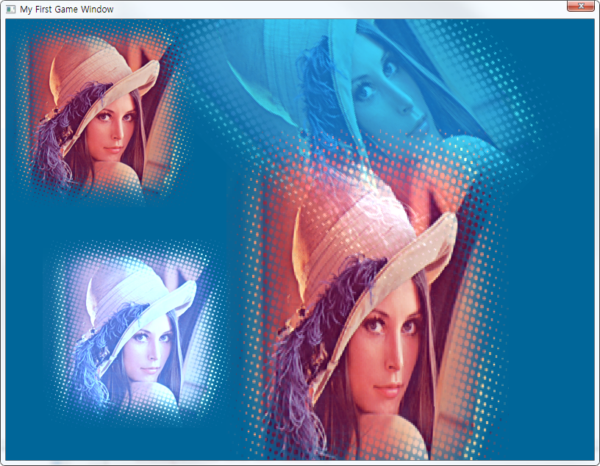
3.2 GLC2D Game Library- Texture
텍스처 그리기 : Ex02_Texture 예제

Slide 25
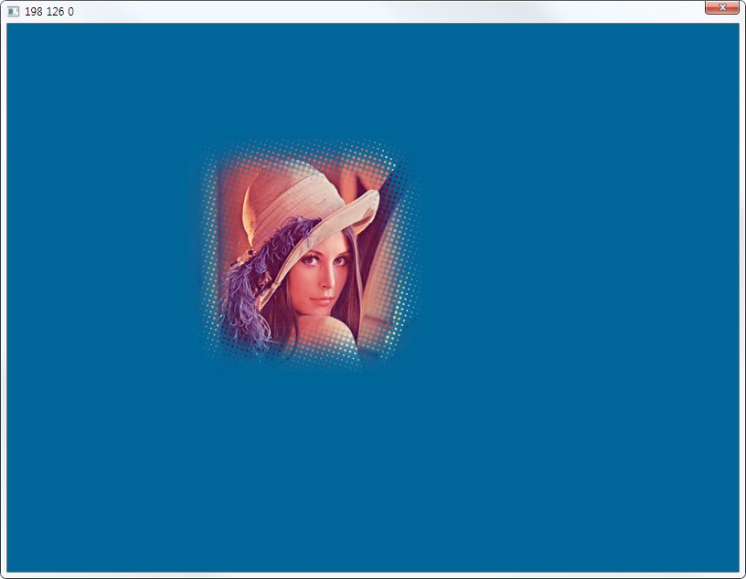
3.3 GLC2D Game Library- Input: Mouse
Mouse 위치
X: g2_GetMouseX
Y: g2_GetMouseY
Z(Wheel): g2_GetMouseZ
이벤트
g2_GetMouseEvent
인덱스
L button: 0
R button: 1
M button: 2

Slide 26
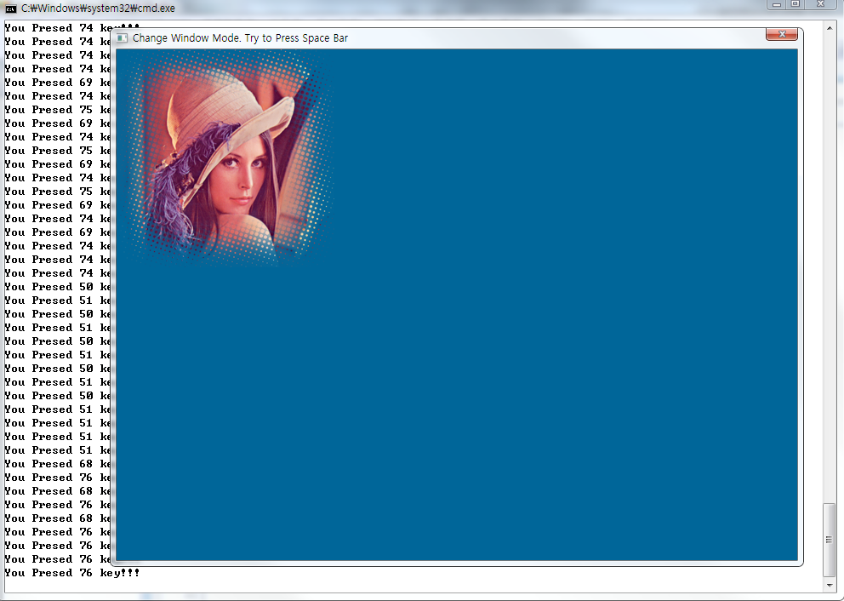
3.3 GLC2D Game Library- Input: Keyboard
Keyboard Event:
g2_GetKeyboard
256 unsigned char 배열 사용
Mouse, Keyboard 이벤트
NONE : 0
DOWN(One-Click): 1
UP : 2
Press : 3
Double Click : 4

Slide 27
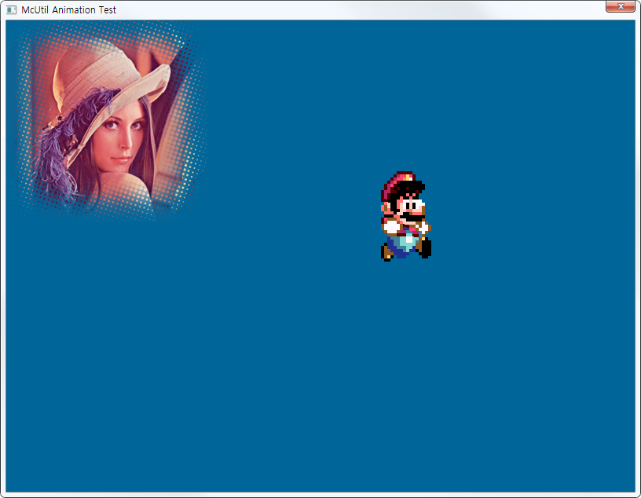
3.4 GLC2D Game Library- Animation
Animation
시간에 대한 이미지 영역을 설정
시간(millisecond)
g2_TimeGetTime
Simple Animation 순서
Frame Index = Time / Ani_Speed
Frame Index %= Max Frame

Slide 28
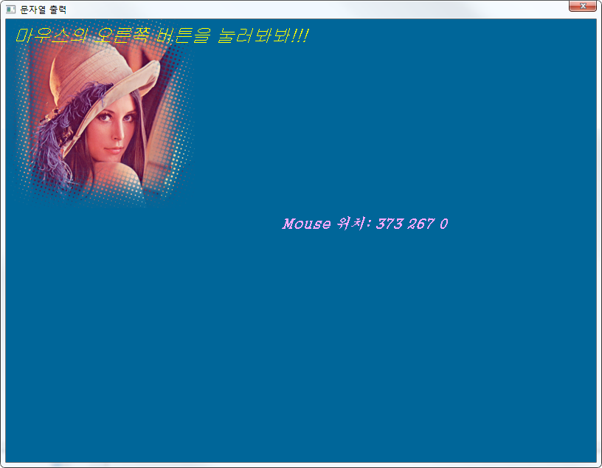
3.5 GLC2D Game Library- Font
폰트 생성
g2_FontCreate
출력
g2_FontDrawText
인수:
폰트 인덱스
좌-상단, 우-하단 영역
색상: 32bit ARGB
Format
Variables

Slide 29
3.6 GLC2D Game Library- Sound
사운드 생성/해제: g2_SoundLoad /Release
wav 파일만 지원
재생: g2_SoundPlay
멈춤: g2_SoundStop
Reset: g2_SoundReset
처음 위치로 옮김
실행 중인지 확인: g2_SoundIsPlaying

Slide 30
3.7 GLC2D Game Library- 기타
윈도우 핸들: g2_GetHwnd
윈도우 크기, 스케일: g2_GetScn{W|H|Scale}
윈도우 스타일: g2_{Set|Get}WindowStyle
Icon 설정: g2_SetWindowIcon
Clear 색상 설정: g2_{Set|Get}ClearColor
상태 보이기: g2_SetStateShow
마우스 숨기기: g2_SetCursorShow

